Slide 1



TRƯỜNG PTDTBT TH SỐ 1 SÁN CHẢI
CHÀO MỪNG QUÝ THẦY CÔ
VỀ DỰ GIỜ THĂM LỚP
Môn Tiếng Việt lớp 4
Giáo viên: Hoàng Thị Bàng
Lớp: 4B

Slide 2

Khởi động
VẬN ĐỘNG THEO BÀI HÁT :GỌI TÊN CẢM XÚC
https://www.youtube.com/watch?v=IZym9rpCEYc

Slide 3

Thứ Ba ngày 23 tháng 9 năm 2024
Tiếng Việt
Bài 5: Thằn lằn xanh và tắc kè ( Tiết 2)
Luyện tập về danh từ

Slide 4







1. Tìm danh từ chỉ thời gian, con vật, cây cối trong đoạn văn dưới đây:
Tổ vành khuyên nhỏ xinh nằm lọt thỏm giữa hai chiếc lá bưởi. Mẹ vành khuyên cẩn thận khâu hai chiếc lá lại rồi tha cỏ khô về đan tổ bên trong. Đêm đêm, mùi cỏ, mùi lá bưởi thơm cả vào những giấc mơ. Mấy anh em vành khuyên nằm gối đầu lên nhau, mơ một ngày khôn lớn sải cánh bay ra trời rộng.(Theo Trần Đức Tiến)

Slide 5
Danh từ chỉ thời gian | Danh tử chỉ con vật | Danh từ chỉ cây cối
đêm đêm, ngày | vành khuyên | lá, bưởi, cỏ

Slide 6
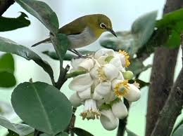

Slide 7
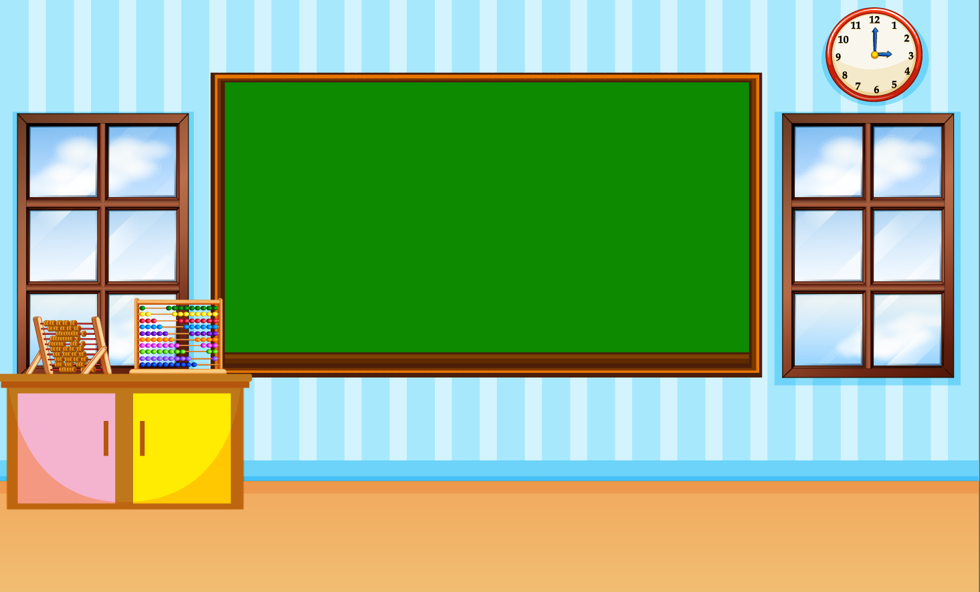

Tìm tiếp các danh từ chỉ thời gian, con vật, cây cối

Slide 8

Danh từ chỉ thời gian | Danh từ chỉ con vật | Danh từ chỉ cây cối
thằn lằn, tắc kè, cá, chim, hổ, báo, mèo, gà, vịt, lợn, khủng long, gấu trúc, chuột túi,...
xà cừ, long não, thông, tùng, bách, xoan, đào, hồng, mai, hoa, gốc, rễ, cành, nhuỵ....
năm, tháng, tuần, ngày, buổi, giờ, phút, giây, sáng, chiều, tối....

Slide 9
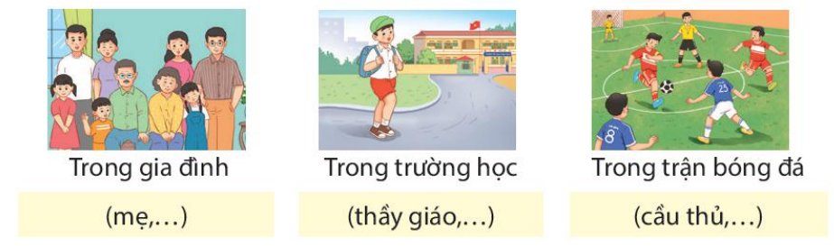
2. Tìm tiếp các danh từ chỉ người cho mỗi nhóm.

Slide 10




Slide 11



Slide 12









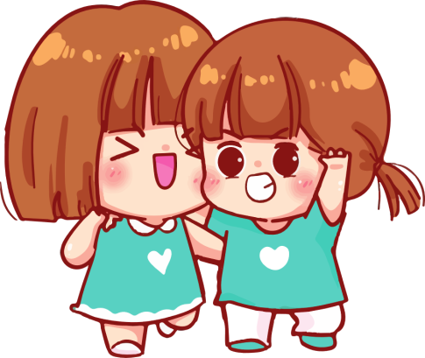

Trong gia đình
Trong trường học
Bố
Mẹ
Ông
Học sinh
Cô giáo
Bà
Anh
Chị
Hiệu trưởng
Bạn bè
Chú
Bác
Cô
Bảo vệ
……
Dì
…

Slide 13





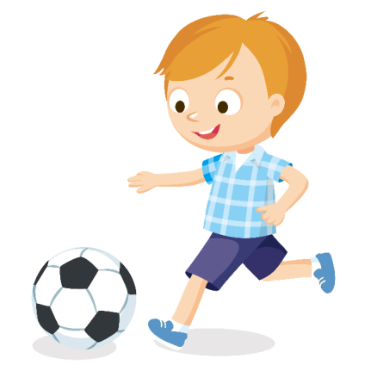
Trong trận bóng đá
Cầu thủ
Thủ môn
Tiền đạo
Tiền vệ
Hậu vệ
Trung vệ
Huấn luyện
viên
Trọng tài

Slide 14

3. Danh từ chỉ hiện tượng tự nhiên nào có thể thay cho mỗi bông hoa dưới đây?
Buổi sáng, mặt trời tỏa nắng gay gắt, chói chang. Bỗng từ đâu mây đen kéo tới, che kín bầu trời. Gió cuồn cuộn thổi. Chớp lóe lên từng hồi sáng rực. Sấm nổ đì đùng. Rồi mưa ầm ầm trút xuống. Không gian đẫm nước.

Slide 15
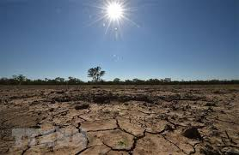
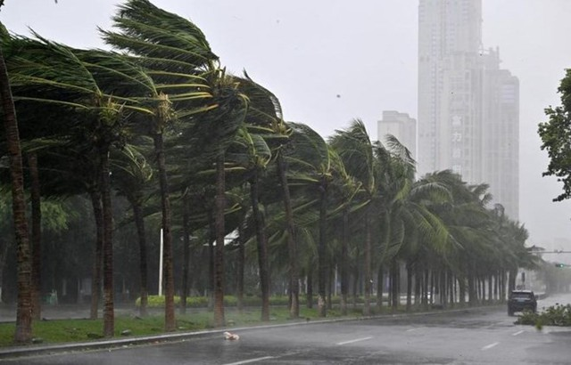
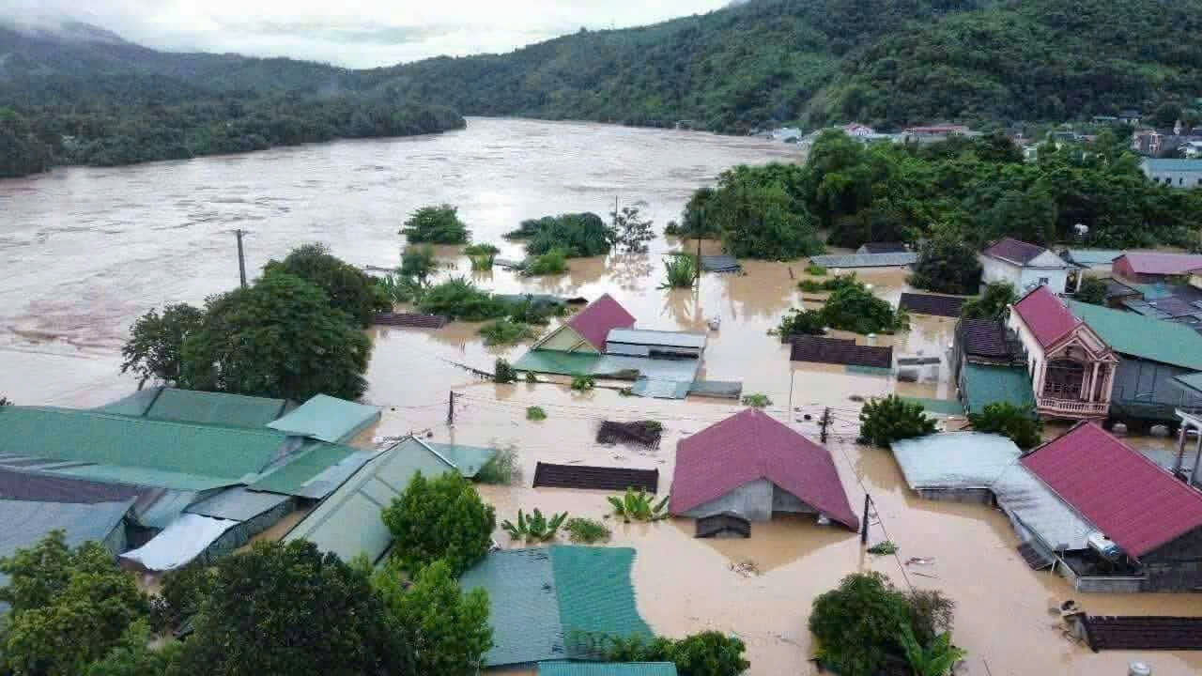
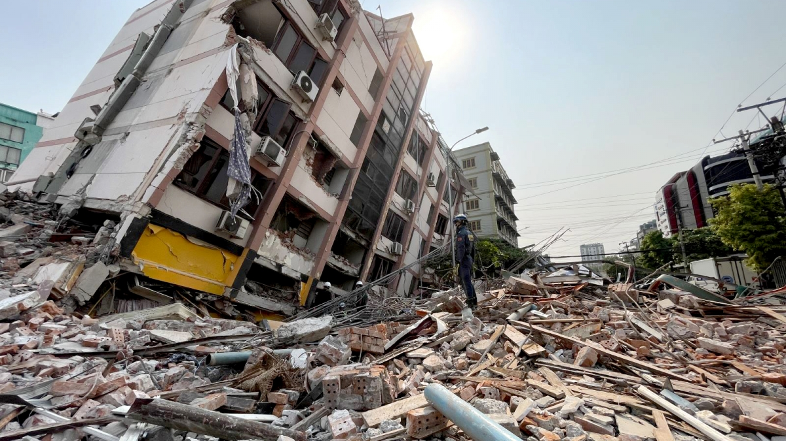

Slide 16



4. Đặt 3 câu có chứa danh từ:
a. Chỉ một buổi trong ngày.
b. Chỉ một ngày trong tuần.
c. Chỉ một mùa trong năm.

Slide 17

a. Chỉ một buổi trong ngày.
Buổi sáng, đàn chim hót líu lo trên cành cây.
Buổi trưa, em ăn cơm cùng gia đình.
Vào buổi tối, em dành một tiếng để học bài.

Slide 18
b. Chỉ một ngày trong tuần.
Chủ nhật, em được bố mẹ cho đi chơi công viên.
Lớp em có bài kiểm tra Toán vào thứ Hai tuần sau..
Thứ bảy, em cùng các bạn đi đá bóng.

Slide 19
c. Chỉ một mùa trong năm.
Mùa xuân là mùa của sinh sôi nảy nở, của hoa thơm trái ngọt.
Một năm có bốn mùa, thì em yêu thích nhất chính là mùa hè.
Vào mùa thu, bầu trời trong xanh.

Slide 20

Tìm một danh từ có trong lớp và đặt câu với danh từ đó.

Slide 21
Tiết học kết thúc
Chúc các em luôn chăm ngoan và hẹn gặp các em vào tiết học sau

